Slide 1



Modèle de deep - learning dans le cloud Amazon (AWS)
& Big data (spark)

Slide 2

PRÉSENTATION DU PROJET
APPLICATION MOBILE
AWS
Permettre aux utilisateurs de prendre en photo un fruit et obtenir des informations sur ce fruit.
Utilisation de AWS afin de stocker (S3) et EMR, afin de créer des clusters pour l'architecture distribuée.
DEEP LEARNING
SPARK
Utilisation de keras pour la mise en place d'un réseau de neurones. Il ne s'agit pas d'un classifier mais d'un premier jet pour observer les problèmes avant la mise à l'échelle.
SPARK apparaît comme la technologie optimale dans le cadre d'une archtecture distribuée comme la notre.

Slide 3


PLAN
LES DIFFÉRENTES INSTANCES DE AWS
CALCULS DISTRIBUÉS AVEC SPARK
EMR
EC2
S3
Notebook jupyterhubs
Pyspark
SÉCURITÉ & RGPD
MODÈLE DE DEEP-LEARNING
VPC
SSH
RGPD & Serveur
Instanciation
MobileNetV2
ACP

Slide 4
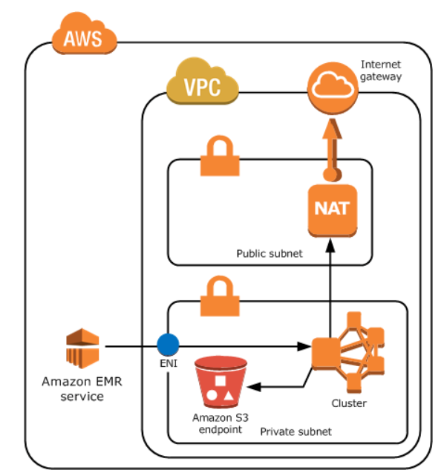
TYPOLOGIE DU CLOUD AWS
Les différentes instances de AWS utilisées :
S3
EMR
EC2

Slide 5
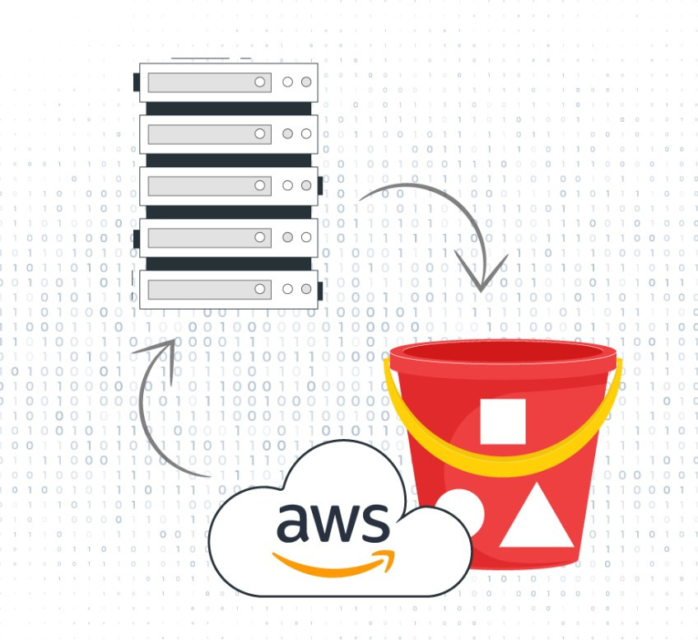
S3 : les buckets
STOCKAGE
Les 22 139 images sont stockées sur S3
RGPD
Utilisation de serveurs en Europe afin de respecter les RGPD
COMMUNICATION
Le bucket crée sur S3 peut communiquer avec mon notebook jupyterhub et mon cluster

Slide 6
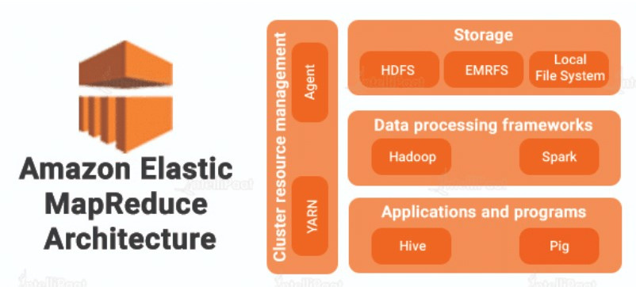
EMR : Architecture générale
Information
Pour des raisons financières, le stockage des données se fera sur S3 plutôt que sur les machines virtuelles.

Slide 7
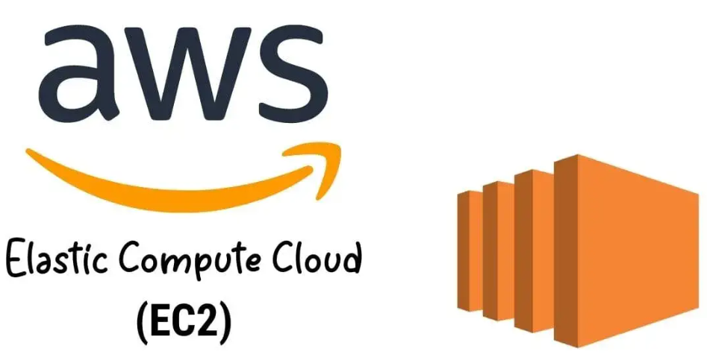
EC2
Architecture
Serveur virtuel privé
Linux
Calculs distribués
1 Maître & 2 esclaves

Slide 8
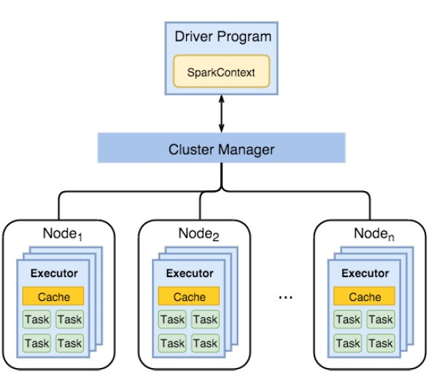
Les clusters
Structure de type distribuée
La mise en place de calculs distribués nécessite la création de clusters.

Slide 9
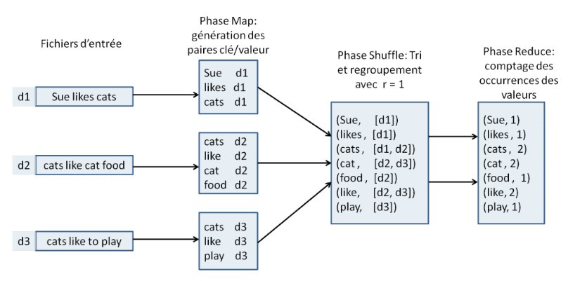
Map-reduce avec spark

Slide 10
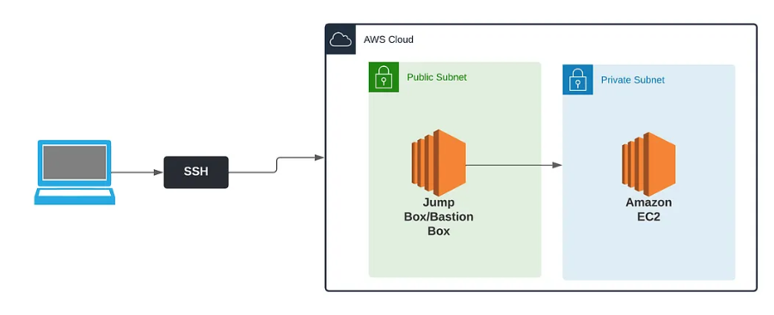
SSH
Sécurité
La connection à l'EMR se fait avec un tunnel SSH.
Cette sécurité est imposée par AWS.

Slide 11

RGPD

Slide 12
Les 3 grandes étapes de modélisation
Étape 1
Étape 2
Étape 3
Chargement des images jpg
Resizing
Chargement du modèle MobileNetV2
Chargement des poids et broadcasting sur les clusters
PCA sur la sortie du modèle, permet de passer de vecteur de taille 1280 à 35
Diminution du temps de calcul lors de la mise à l'échelle

Slide 13

Notebook jupyterhub
Pyspark
Le chargement des données, le preprocessing, le chargemeent des poids de MobilNetV2 et la PCA se font sur un notebook Jupyterhub avec un noyau pyspark

Slide 14
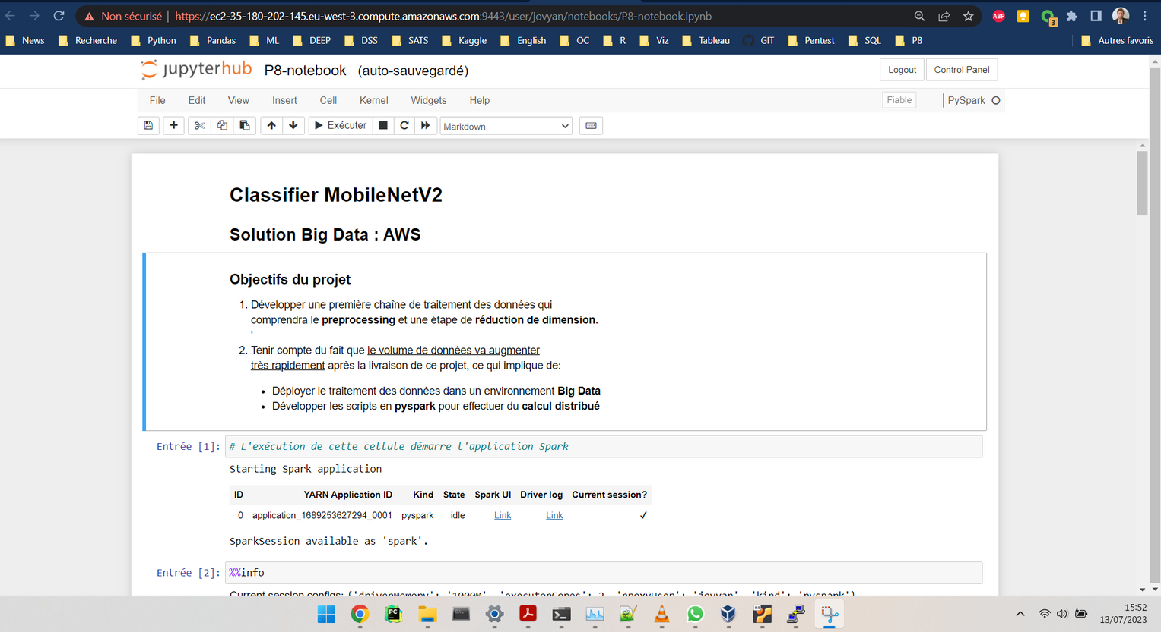
Notebook
Prorammation
L'ensemble du code est disponible sur GITHUB à l'adresse
https://github.com/Florian-BOUDON/P8-AWS-Big-Data

Slide 15
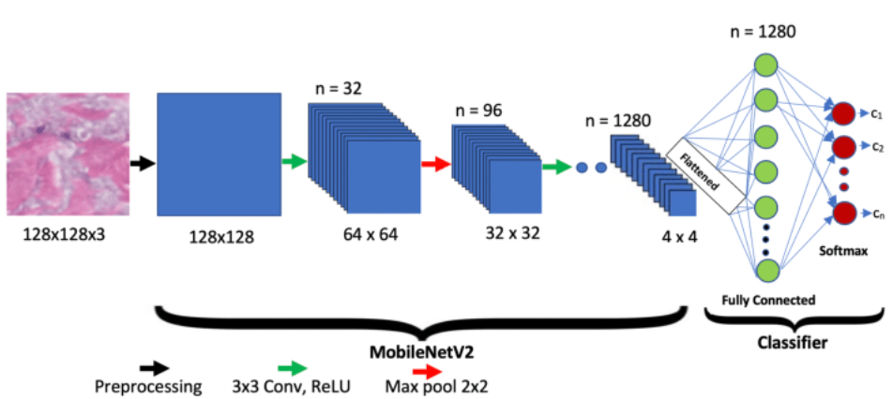
MobileNetV2

Slide 16
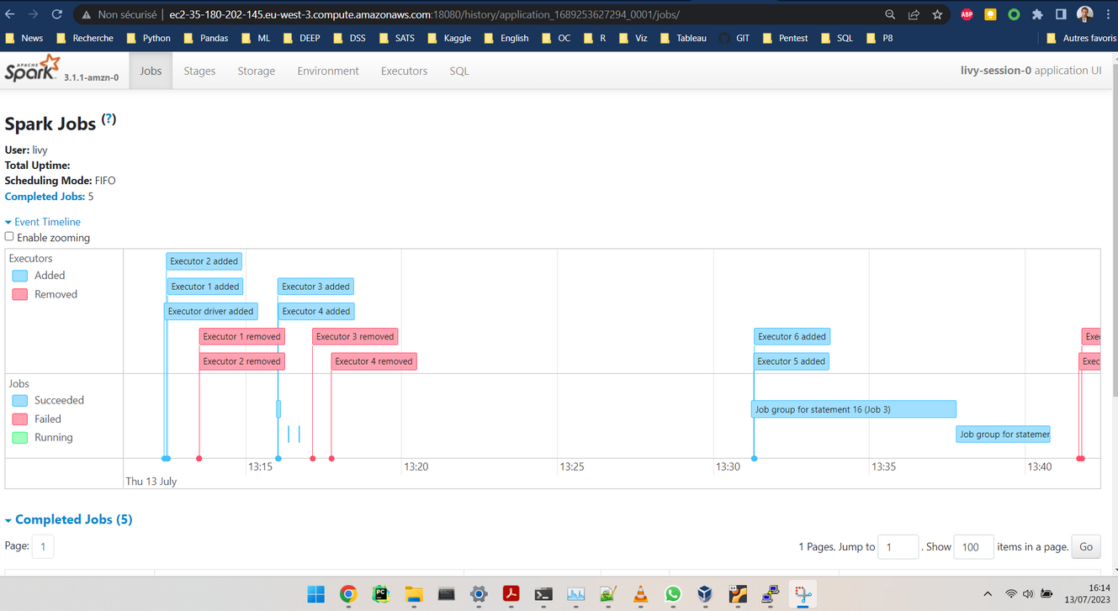
SPARK UI : les jobs
Contrôle des jobs
Spark UI fournit une interface pour surveiller les jobs Spark en cours d'exécution.

Slide 17
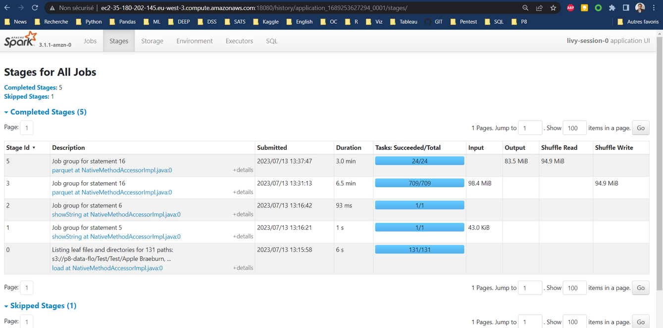
SPARK UI : Les stages
Contrôle des stages
Spark UI fournit une interface pour surveiller les stages Spark en cours d'exécution.

Slide 18
Le passage du local au cloud devrait se faire avec docker, ce qui permettrait d'avoir plus de stabilité en terme de dépendances, librairies et frameworks.
Conclusion & Recommandations
Les matrices de photos étant éparses, l'utilisation de l'ACP pourrait réduire la taille des vecteurs en sortie de 1200 à une centaine. Les calculs lors de la mise à l'échelle seraient ainsi simplifiés.
La simplicité d'utilisation et la puissance de calculs des machines virtuelles font de AWS la meilleure solution. Les coûts engendrés par les calculs et le stockage sont à surveiller de près.

